Slide 2
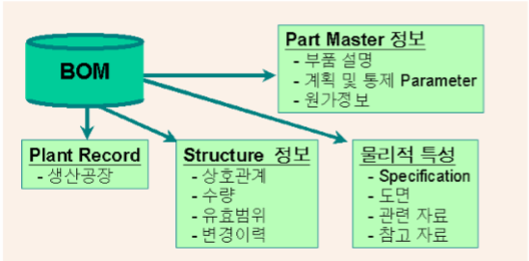
BOM (Bill of Material)
BOM의 정의
BOM은 조립품이나 제품 등 상위품목을 만드는데 필요한 모든 조립/반조립 품, 부분품, 부품, 원자재의 목록이다.
모 품목 생산을 위해 각각 필요한 하위 품목의 수량을 제품구조(Product Structure)정보로 나타낸다.
MPS와 연계하여 구매요청 혹은 생산오더의 발행이 필요한 품목을 결정 하는데 사용되며
생산활동에 필요한 제품의 모든 정보를 체계화한 Database로 제품구조 이상의 의미를 지닌다.
이산적(discrete) 부품들로 구성된 제품의 구조를 나타내는 BOM은 Product Structure, Bill of Material, Part List 등으로 불리며, 정유나 화학업에서는 Recipe, Formulation 등으로도 불린다

Slide 3
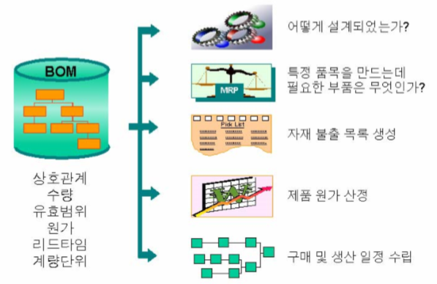
BOM (Bill of Material)
BOM의 용도
BOM이 가진 부품기준 및 제품구조 정보는 판매, 조달, 생산 전 부문에서 활용된다.
고객 → 영업 → 개발 → 계획 → 구매 → 생산 → 결산
BOM의 제품 정보(물리적 특성, 구조 정보)는 제품이 어떻게 설계되었는가를 보여주는데 고객의 요구 또는
영업이 고객과 협의하여 결정한 사양을 BOM을 근거로 개발에 전달하면 제품 설계자는 기술적 배경 하에
제품을 구체화시킨 후 생산에 전달한다.
생산에서는 제품구조상 상호관계와 수량으로 특정품목을 만드는데 필요한 부품이 무엇인지 알 수 있고
MRP를 수립하여 향후 생산 및 구매 일정에 관련된 모든 계획 및 실적의 추적에 활용한다.
역으로 특정부품이 무엇을 만드는데 사용되는지도 알 수 있다.

Slide 4
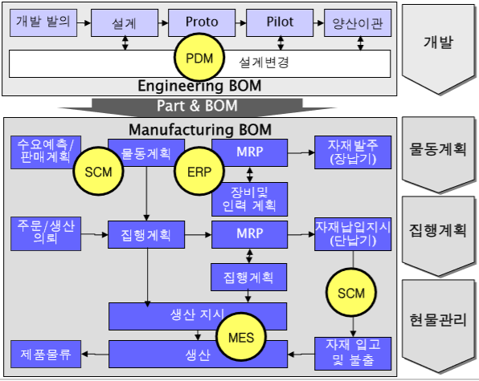
BOM (Bill of Material)
BOM Operation
• 제품의 구성 및 구조 정보
• Product 및 Part 개발이력
• 제품개발 의사소통단위
• 통합 제품정보 관리기준
Transfer
• 생산계획의 기본단위
• 자재소요계획의 필수 입력요소
• 공정/공법설계 기준정보
• 자재발주, 작업지시의 입력요소
• 제품의 서비스관리 대상
• 설계 및 제조원가 산정기준
실
실
실

Slide 5
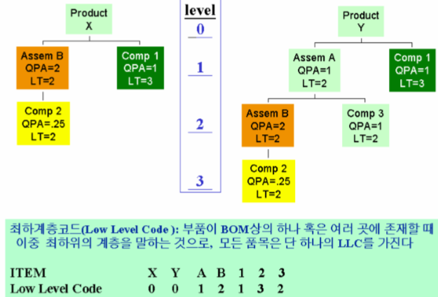
BOM (Bill of Material)
BOM의 구조
BOM의 구조는 자재목록 이상의 내용을 담고 있다
생산된 제품을 기준으로 조립품과 반조립품을 분해한 형상을 보여준다. 최종제품을 최상위에 두고 이에 직접 사용되는 품목을 바로 아래에 두는 식으로 한 단계씩 전개한 형태를 BOM Tree구조라 한다.
Tree구조상 최상위 품목인 "Product X", "Product Y"를 주생산 일정(MPS) 대상 제품이라 하며 대부분의 경우 이것이 실제 최종제품이 된다. 바로 아래 계층은 "Product X", "Product Y"를 만드는데 직접적으로 사용되는 조립품 및 구성품이다. 한 계단씩 아래 계층으로 내려오면서 조립품은 반조립품, 구성품, 원자재로 세분화된다
5

Slide 6
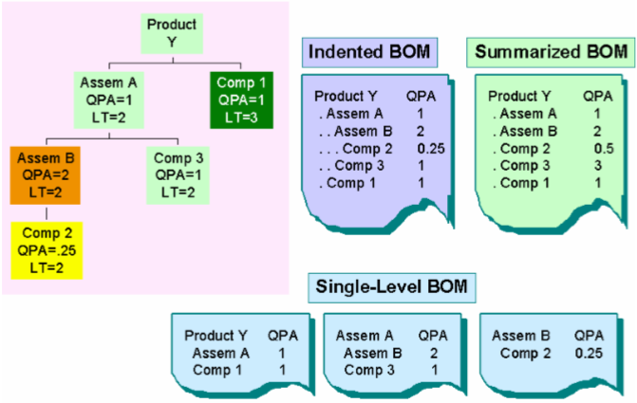
BOM (Bill of Material)
BOM의 전개 (Explosion)
BOM의 구조는 전개(Explosion)된 형태로 표현
Single Level BOM, Indented BOM, Summarized BOM
Single Level BOM은 모품목에 대한 자품목의 리스트로 MRP에 사용하기 위한 형태이다. 자품목을 가진 모든 조립품과 구성품에 대해 자품목을 가장 간단하게 표현해 주므로 BOM의 유지관리가 용이하다.
Common Item은 자품목으로 여러 상위품목에 표현되어 있으나 공용품목 자체는 하나의 표현만 존재
Indented BOM은 나무구조를 화면으로 보여 주거나 프린터로 출력할 때 많이 사용하는 표현 방식으로 각 품목 앞에 붙은 점(.)의 수가 계층을 나타내며, 이를 통해 제품의 구조를 쉽게 알 수 있다.
Summarized BOM은 제품구조를 보여주지는 않지만, 특정 제품에 소요되는 총수량을 집계하여 보여준다.
제품의 원가 집계, 신 제품의 가격 산정, 고객 서비스 체제 운영, 제품에 필요한 자재의 일괄 구매 등 제품의 구조를
알 필요는 없고 단지 제품에 소요되는 자재들의 수량만이 필요할 경우에 활용한다.

Slide 7
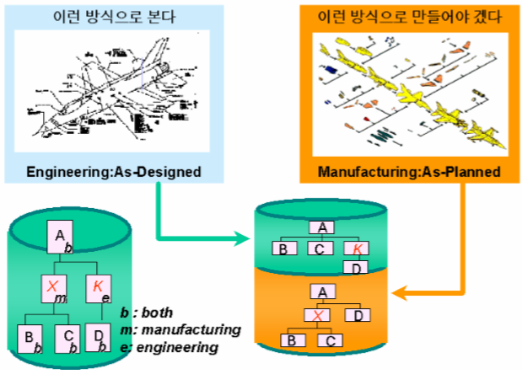
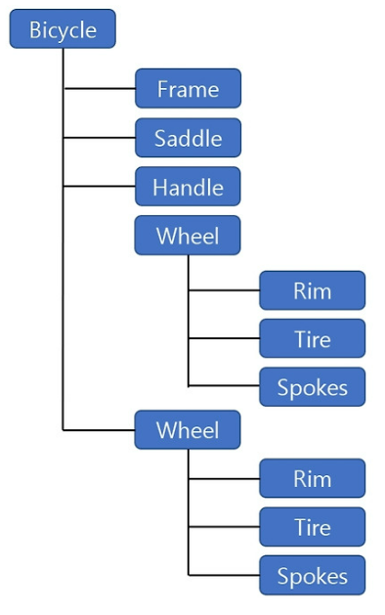
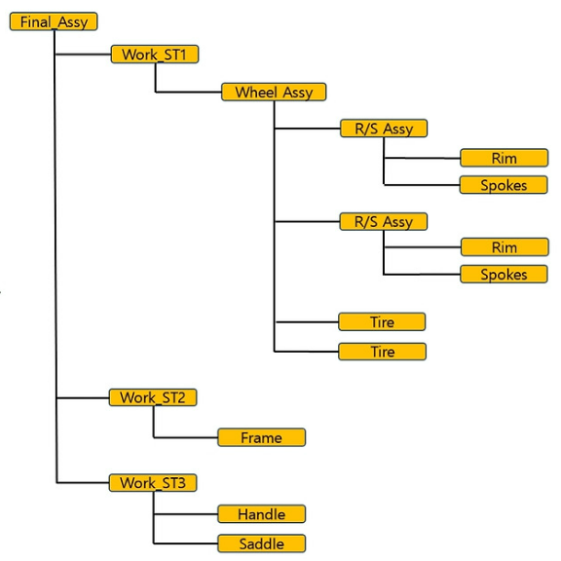
BOM (Bill of Material)
BOM의 종류 : E-BOM과 M-BOM
설계 BOM은 설계자의 시각에서 본 제품의 형상
제조 BOM은 생산의 편의성 위주로 만들어진다.
E-BOM은 설계의 편의성/설계자의 전문분야에 의해 부품이 분류되는 특성이 있어 항공기의 경우 전문 분야에 따라 항공기 기체구조/엔진/공유압 장치/전자장비 등으로 나누어 설계를 하고 BOM을 생성하며 전체를 종합하여 관리한다.
M-BOM은 BOM 구조에 생산 순서를 담고 있어서, 항공기의 경우 전방/중앙/후방 동체, 날개, 꼬리날개가 분류 기준
E-BOM과 M-BOM의 일치는 매우 중요하여 단일 D/B에서 관리하여 정합성을 보증한다. 하나의 제품구조 내에서 M-BOM용인지, E-BOM용인지 상태(Status) 표시를 통해 용도에 따라 사용한다.
7
7

Slide 8
BOM (Bill of Material)
구메 BOM Sample
Level | 자재 No. | 제품/자재명 | 소요량 | 단위
0 |  | 자전거 | 1
BOM의 종류 : 목적 별 BOM
경영계획
영업
개발
제조/물류
사후관리
Planning-BOM
E-BOM
M-BOM
SVC-BOM
견적 BOM
이관 검증
설계
검증
구매-BOM
SPL-BOM
TCE
수배-BOM
SAP
CAD
양산
검증
기본 SPEC
기능 Option
고객 Option
견적 BOM : 영업에서 사용, 수주 과제 제안 및 고객 Proposal 시 판가 추정 목적
수배 BOM : 개발에서 사용, 개발용 장납기 자재를 수배하기 위한 목적
샘플 BOM : 개발에서 사용, 개발 중인 제품의 Pilot를 위해 제조 지시P/O) 목적
구매 BOM : 구매에서 사용, 양산용 자재 발주 목적
SVC BOM : 서비스 부서에서 사용, A/S용 자재의 발주를 위한 목적
8

